Slide 1
«Конструируем ЦВЕТОК – ЛИЛИЯ»
Средняя группа Детский сад № 40 комбинированного вида
Кировского района
Г. Санкт - Петербурга

Slide 2
Программное содержание:
1. Научить детей конструировать изделия, в основе которых лежат точно выбранные детали, самостоятельно выбирать материал для работы, использовать представленный образец, схемы поделок.
2. Стимулировать интерес к экспериментированию и конструированию из бросового материала.
3. Способствовать воспитанию усидчивости, аккуратности, художественного вкуса.
4. Воспитывать трудолюбие.

Slide 3
Цель: Развивать конструкторские и художественные возможности детей.
Задачи:
Сформировать у дошкольников познавательную и исследовательскую активность, стремление к умственной деятельности: приобщить детей к миру художественного изобретательства; развивать эстетический вкус, конструкторские навыки и умения.
Познакомить со свойствами и возможностью использования пластилина, картона и бросового материала (пластиковые ложки.

Slide 4
Материал для работы: пластмассовые ложки , пластилин, ножницы и зелёный картон.

Slide 5
Подготовительная работа: 1. Вырезание листа для цветка из зелёного картона;

Slide 6
2. Подготовка листочка из картона и лепестков из пластиковых ложек для цветка – лилия (работа ножницами).

Slide 7
3.Работа с пластилином – изготовление основы для цветка.
Основание для крепления лепестков – из белого или зелёного цвета;
Сердцевина - из жёлтого цвета.

Slide 8
4. Крепление нижнего ряда лепестков цветка из больших ложек с боковой стороны пластилиновой круглой основы;
5. Крепление малых лепестков ближе к центру;

Slide 9
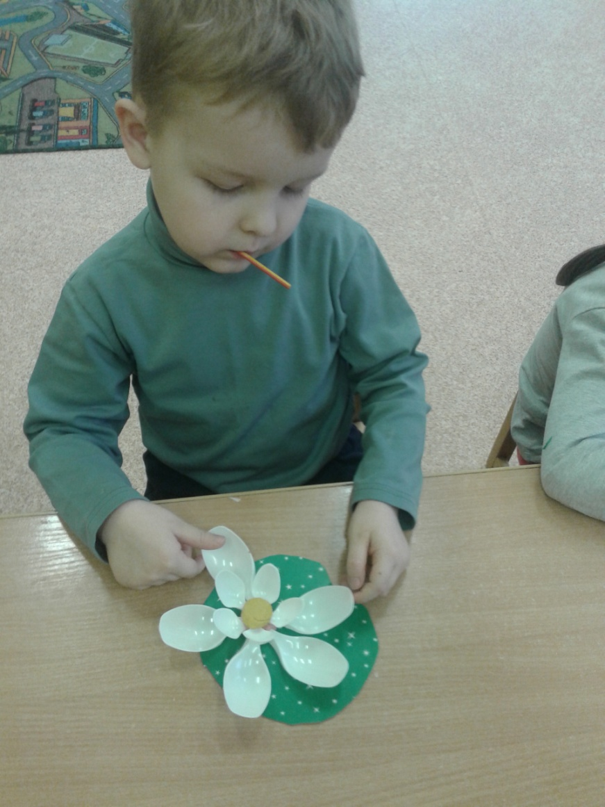
Завершение работы.

Slide 10
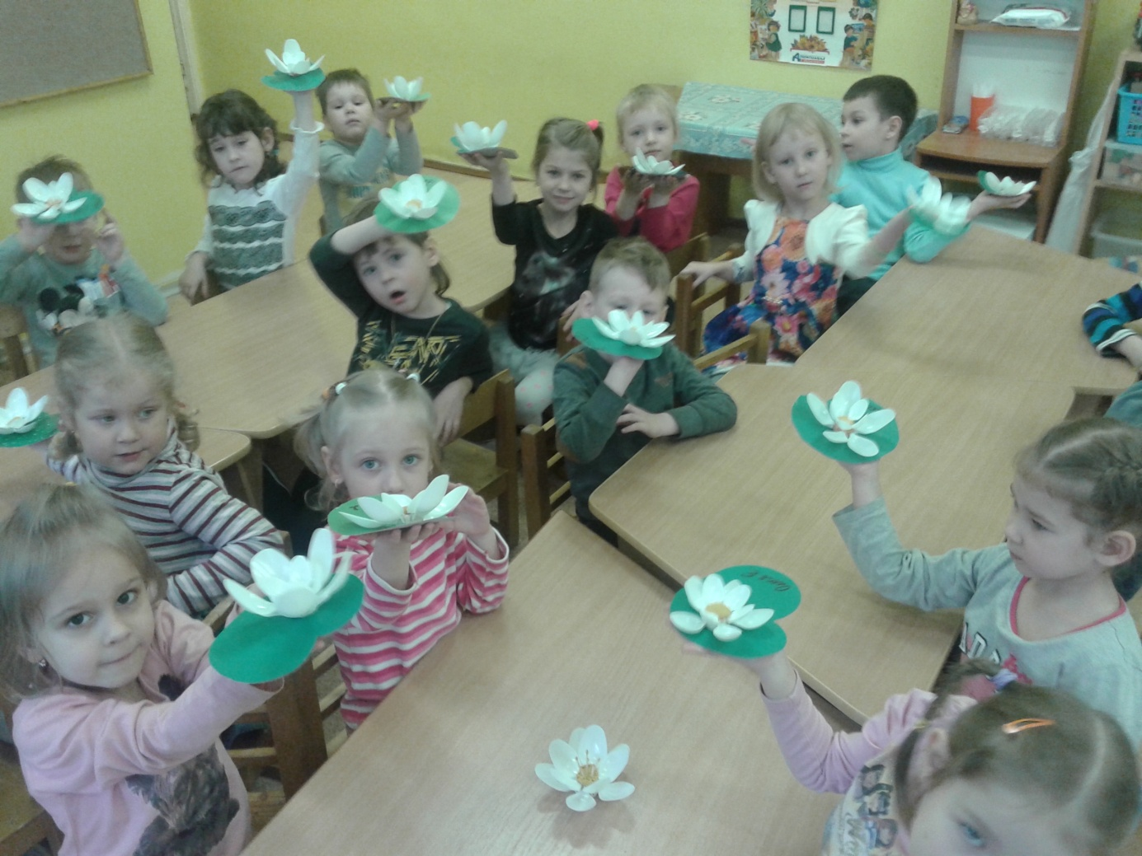
Лилии для тихой заводи готовы!

